Slide 1
本院重要新聞彙整報告
單 位：公共事務室
報告人：游 君 耀
110.3.23
1

Slide 2
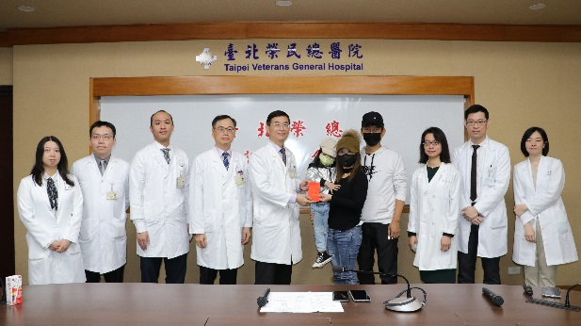
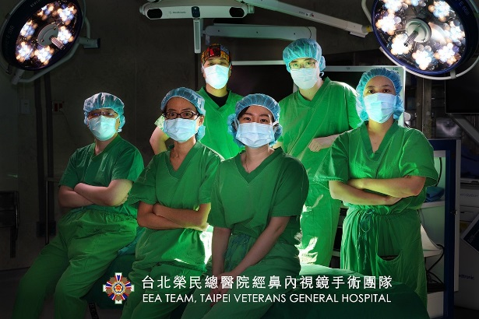
110年3月記者會
日期 | 報告 單位 | 主講人 | 主 題
1100304 | 耳鼻喉頭頸醫學部 神經醫學中心 | 藍敏瑛主任 王緯歆醫師 | 時間: 110年3月4日(星期四)上午10時 主題：「鼻內視鏡專科團隊 搶救腦瘤內分泌風暴」 說明： 本院鼻頭頸科、神經外科、新陳代謝科組成的跨專科醫療團隊，以微創經鼻內視鏡手術，成功為罹患“庫欣病”的36歲翁小姐，切除腫瘤，輔以放射線及藥物治療，完整保存內分泌及神經功能，未出現任何併發症，病患的體重及臉型於術後3個月內回復正常，亦不須其他治療，優質精湛的醫術獲國際肯定，知名期刊Neurosurgical Focus Video封面刊登。

Slide 3
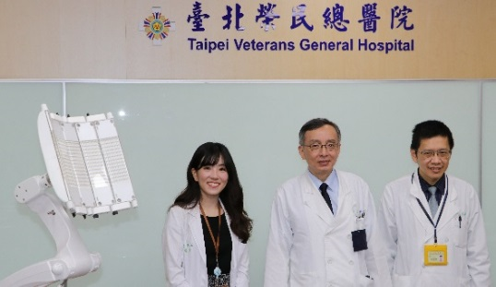
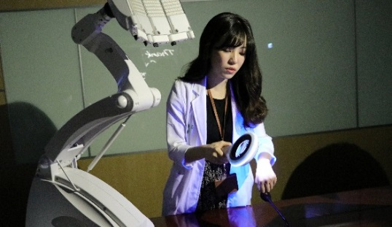
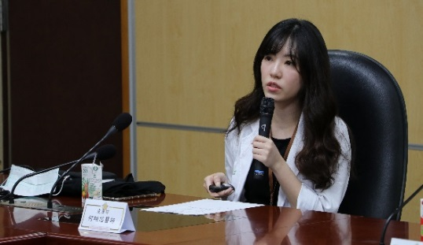
110年3月記者會
日期 | 報告 單位 | 主講人 | 主 題
1100318 | 皮膚部 | 張雲亭主任 何翊芯醫師 | 時間：110年3月18日(星期四)上午10時 主題：「治療皮膚癌新利器－光動力療法」 說明： 皮膚部運用嶄新「光動力療法」，為68歲罹患「日光性角化症」之外籍民眾，利用照光激發感光藥物產生作用殺死癌細胞，此治療法優點為對正常組織細胞傷害小，副作用輕，不用住院，不需麻醉，治療當天即可立刻回復正常作息，不會留下明顯傷疤，為安全、舒適治療皮膚癌的新選擇。

Slide 4
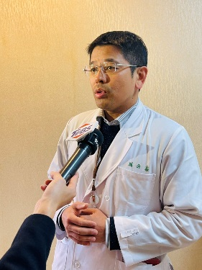
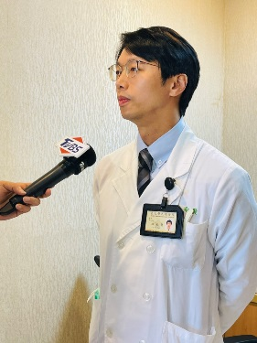
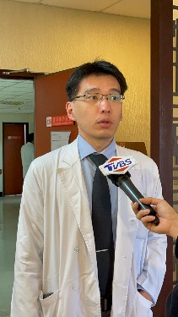
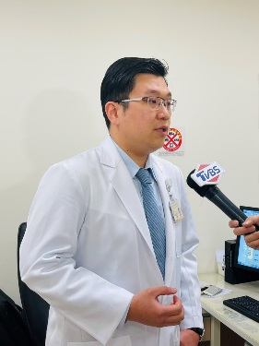
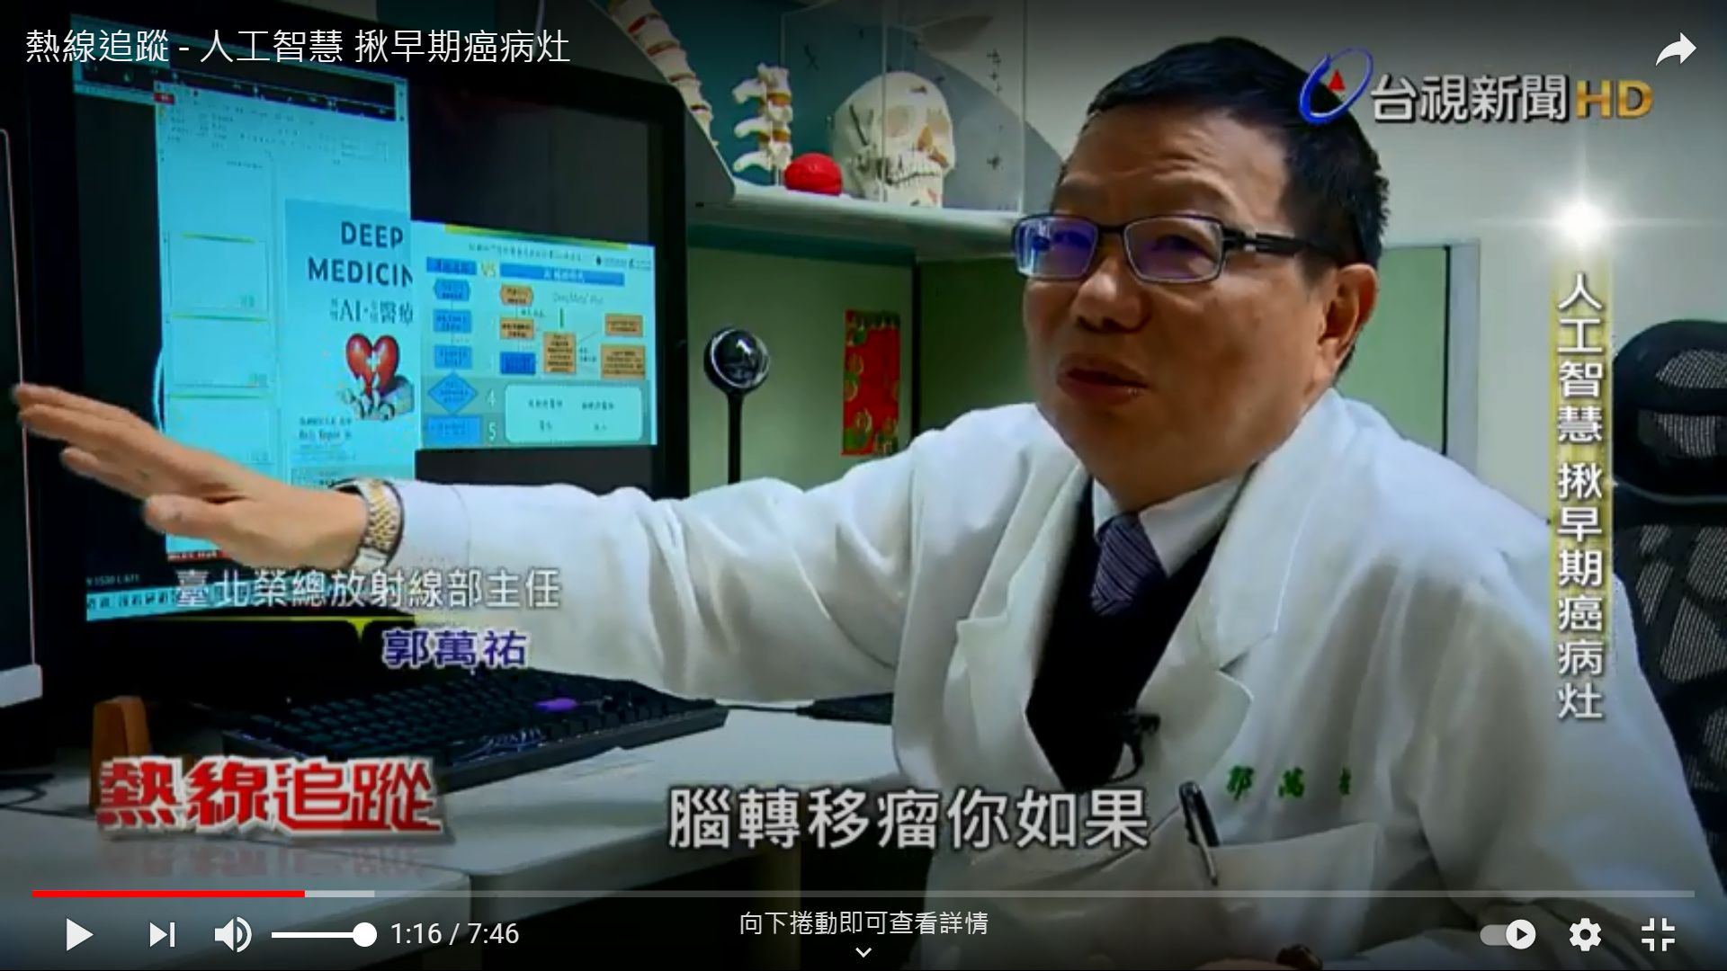
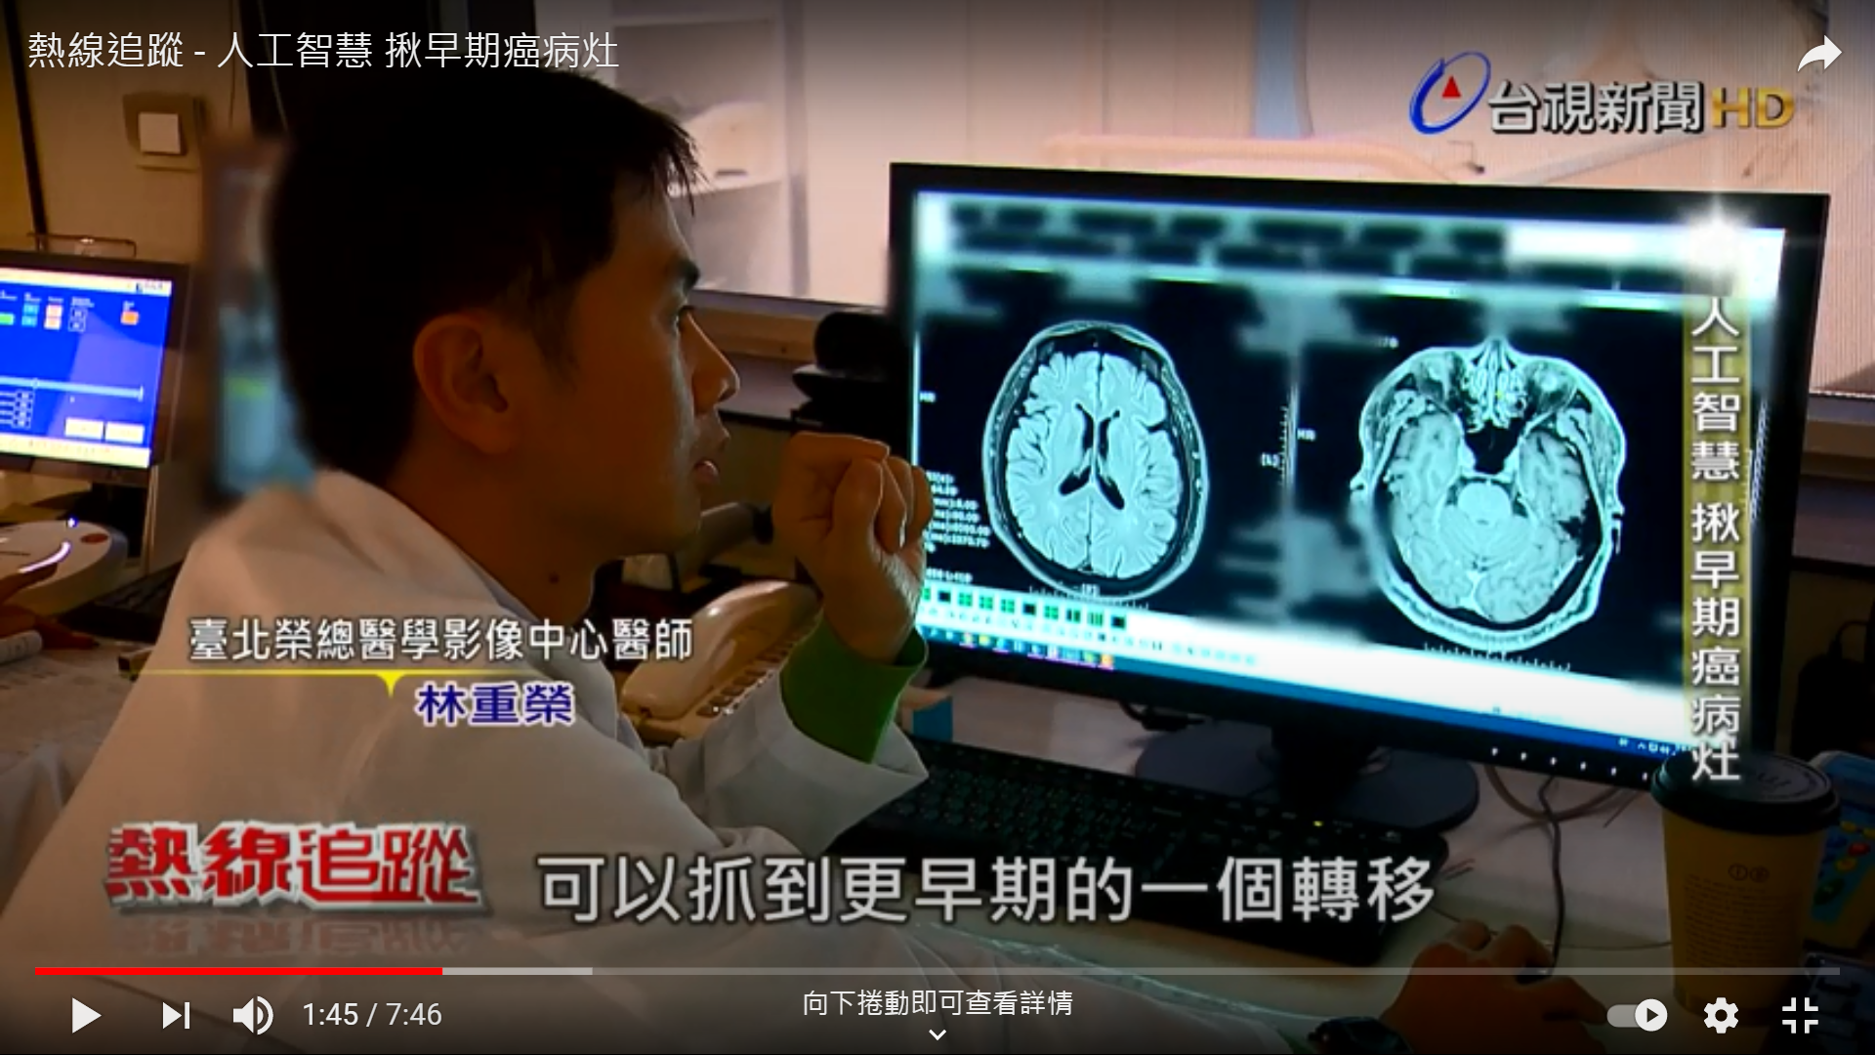
110年3月專題報導
110-0219TVBS【十點不一樣】輕忽骨質疏鬆症 影響長期存活率!.mp4
110-0222 台視熱線追蹤 - 人工智慧 揪早期癌 病灶

Slide 5
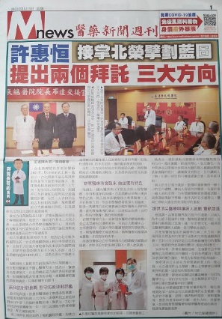
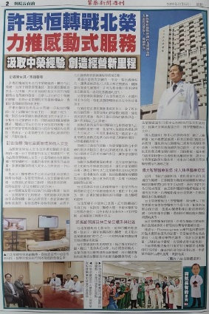
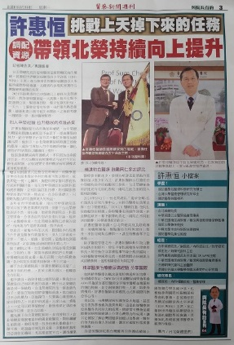
110年3月專題報導
110-0315-醫藥新聞周刊 專訪許院長～談北榮未來的布局計畫，北榮團隊如何擘畫未來的發展。

Slide 6
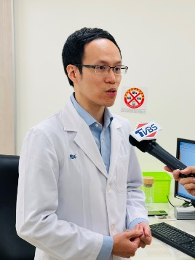
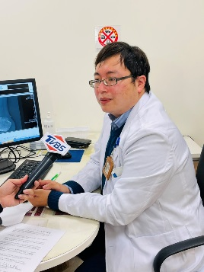
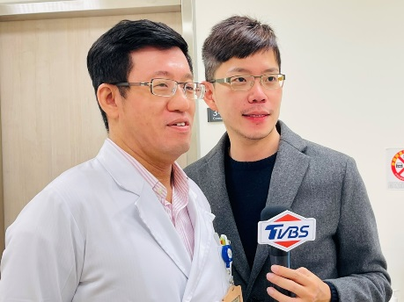
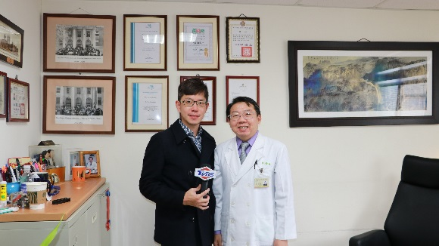
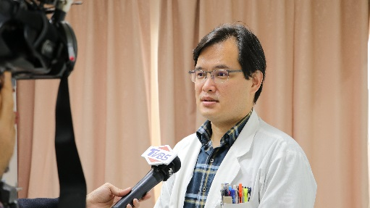
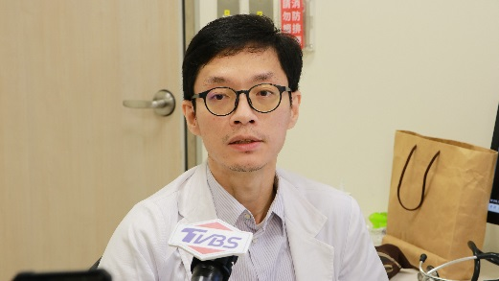
110年3月專題報導
110-0304-TVBS【十點不一樣】狂嗑海鮮.喝啤酒.高普林食物不忌口.mp4
110-0309TVBS【十點不一樣】體重不控制!脂肪肝合併糖尿病等疾病.mp4

Slide 7
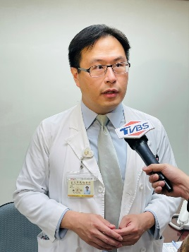
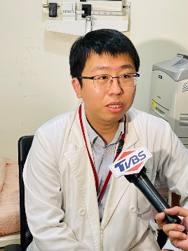
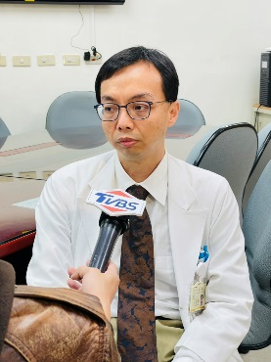
110年3月專題報導
110-0316TVBS【十點不一樣】-輕忽這幾種症狀..延誤就醫..確診腎細胞癌 醫警告治療難度高!.mp4

Slide 8
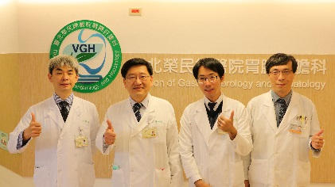
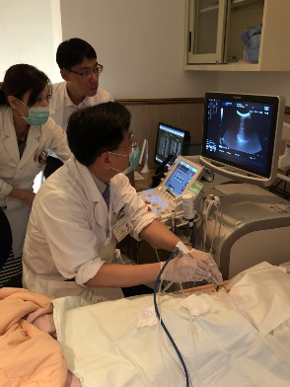
110年3月份協辦活動(新聞稿)
日期 | 主辦單位 | 主 題
1100223 | 內科部 胃腸肝膽科 | 主題：抗病毒藥物免疫治療讓B肝帶原肝癌治療更有效 主講人：胃腸肝膽科黃怡翔主任 李沛璋主治醫師 說 明： 內科部胃腸肝膽科黃怡翔教授所領導的肝癌團隊研究發現B型肝炎帶原的肝癌病患，若能在免疫治療開始時同時接受B肝抗病毒藥物治療，無人在治療期間發生B型肝炎病毒的再活化；若未同時服用抗病毒藥物，則有機會出現病毒再活化的情形，此一重大研究結果已於109年8月發表於國際知名癌症免疫治療期刊(Journal for ImmunoTherapy of Cancer)，提供B型肝炎帶原的肝癌患者更有效的治療模式，更安全的腫瘤免疫治療。

Slide 9
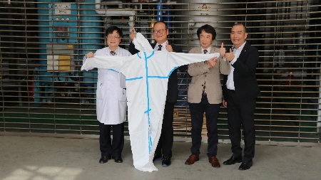
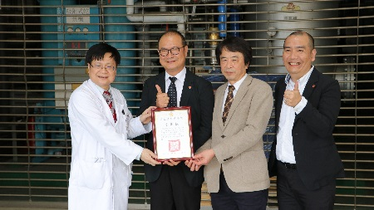
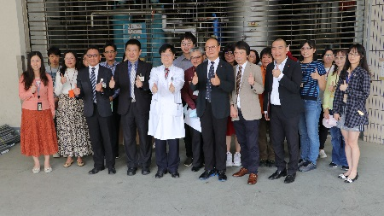
110年3月份協辦活動(新聞稿)
日期 | 主辦單位 | 主 題
1100225 | 補給室 | 主題：企業攜手防疫 北榮獲贈防護衣 說明： 紡織國家隊興采集團及其協力廠商金皇染料公司協助抗疫，捐贈2,000件P3防護衣，於25日上午舉行捐贈儀式，由興采集團陳國欽董事長及金皇染料公司翁明源董事長代表捐贈，黃信彰副院長代表受贈，感謝興采集團及金皇公司的善心捐贈，讓第一線醫護人員都能安全、安心的工作，讓病人都能獲得最完善的照顧。

Slide 10
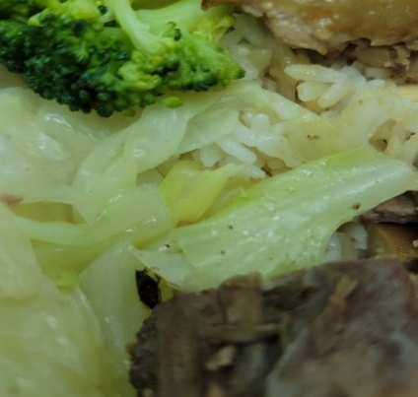
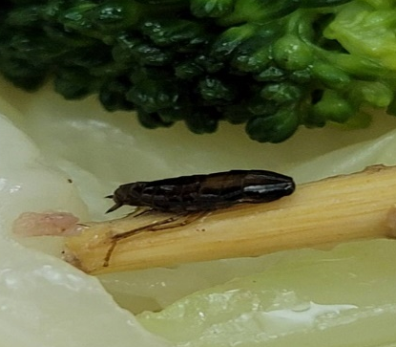
110年3月份協辦活動(新聞稿)
日期 | 主辦單位 | 主 題
1100202 | 營養部 | 【輿情處理說明稿】 主題：本院生活廣場廠商餐飲不潔案 說明： 民眾投訴，3月1日中午，在生活廣場消費用餐時，在餐點內發現不潔物品(蟑螂)，當下即向買餐點的櫃位反映餐點不乾淨，店家工作人員態度不佳、造成消費者權益受損等問題。生活廣場採招標方式辦理營運，接獲民眾投書後，營養部立即派員了解，並要求義美吉盛公司檢視產、銷路環節，作業環境徹底清消，加強員工教育訓練，務必採高標準服務，維護消費者權益。此次異常事件，本院依督導考核作業規定及罰則，要求合約廠商提出具體改善作法，並依合約罰則處理。

Slide 11

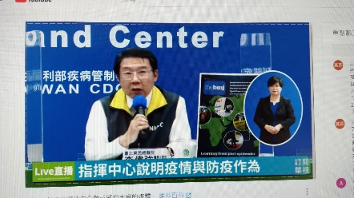
110年3月份協辦活動(新聞稿)
日期 | 主辦單位 | 主 題
1100312 | 李偉強主任 | 【受邀到疫情指揮中心報告】 主題：COVID-19 臺灣經驗 說明： 醫企部李偉強主任，去(109)年十一月受邀參加BMJ的國際會議，分享臺灣的防疫經驗，日前刊出成為封面故事。專題內容主要是介紹若干國家成功地從過去的防疫經驗中學習到如何應付COVID-19，臺灣名列其中。中央流行疫情指揮中心12日特別邀請李主任到記者會作專題報告。

Slide 12
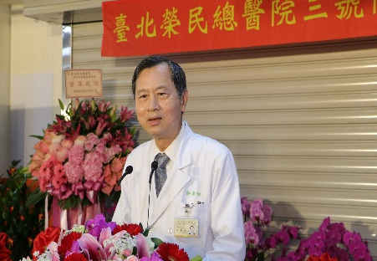
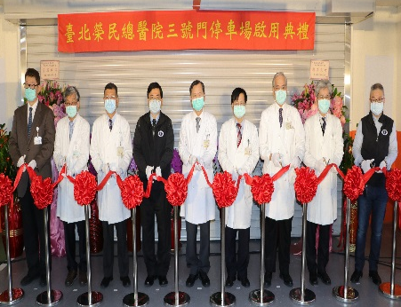
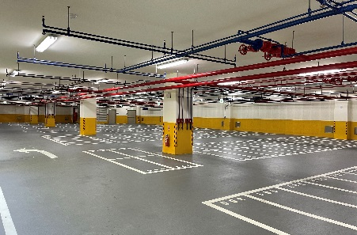
110年3月份協辦活動(新聞稿)
日期 | 主辦單位 | 主 題
1100323 | 總務室 | 三號門停車場啟用 新建三號門停車場於23日正式啟用，由院長率各副院長等共同剪綵，設有162個汽車停車位、490個機車停車位，就醫民眾停車將更便利。三號門停車場出入採用「車牌辨識」方式，並設有「車位在席偵測號誌」、「車輛尋找系統」」，方便尋找停車空位。 汽車停車收費為7時至21時每小時40元，其餘時段每小時20元；機車停車位首次對外開放，至4月30日前試營運免收費，少長時佔用並提高周轉率，5月1日起收費為每小時10元，最高上限為每日60元，提供悠遊卡或現金自動繳費機等多元管道，便利民眾使用。

Slide 13
110年3月安排媒體採訪(計14則)
日期 | 單位 | 受訪人員 | 主題 | 媒體 | 採訪記者
20210219 | 胸腔部 | 陳育民主任 | 胸腔醫學會理事長 | 醫藥新聞週刊 | 蔣仁人
20210223 | 住院組 |  | 癌末病人辦理住院跟拍 | 公共電視 | 王丰毅
20210224 | 高齡醫學中心 神經內科 | 彭莉甯主任 王嚴鋒醫師 | 智慧型手機失智症? | TVBS十點不一樣 | 蔣志偉
20210304 | 院本部 | 許院長 | 醫院經營管理 | 醫藥新聞週刊 | 陳依淇 王慰祖
20210304 | 過敏免疫風濕科 醫企部 | 曹彥博醫師 陳明翰醫師 蘇勤方醫師 李偉強主任 | 不必禁吃豆腐、菇類！醫師破解痛風5大迷思 | TVBS十點不一樣 | 蔣志偉
20210305 | 鼻科 胃腸科 | 藍敏瑛主任 黃怡翔主任 | 癌症專題 | TVBS十點不一樣 | 戴元利
20210305 | 醫企部 新陳代謝科 心臟內科 | 李偉強主任 林亮宇醫師 陳柏霖醫師 | 體重不控制!脂肪肝合併"糖尿病" 醫警告這個癌找上你 | TVBS十點不一樣 | 蔣志偉
20210311 | 醫研部 | 吳致緯醫師 | 偏頭痛與腦中風 | 聯合報 | 林明珠
20210315 | 腫瘤醫學部 | 陳一瑋醫師 | 正確電磁波概念 | 東森財經台 | 周美蘭

Slide 14
110年3月安排媒體採訪
日期 | 單位 | 受訪人員 | 主題 | 媒體 | 採訪記者
20210312 | 皮膚部 | 何翊芯醫師 | 預防皮膚冬季癢 | TVBS十點不一樣 | 蔣志偉
20210316 | 移植外科 藥物治療科 一般泌尿科 | 陳正彥醫師 張牧新醫師 魏子鈞醫師 | 腳麻、背痛竟是腎癌轉移！專家建議打擊癌細胞有效方法 | TVBS十點不一樣 | 蔣志偉
20210317 | 骨科部 | 殷震宇醫師 | 腕隧道症侯群 | 吾愛吾家 | 龍珮寧
20210318 | 骨科部 | 吳博貴科主任 林希賢醫師 陳榮俊醫師 高堃育實習醫學生 | 9成人有過下背痛困擾！常見6大症狀你有嗎？ | TVBS十點不一樣 | 蔣志偉
20210322 | 一般外科 | 方文良醫師 | 北榮胃癌治療特色及手術介紹 | 聯合報 | 楊雅棠

Slide 15
110年3月份新聞摘要(計38則)
日期 | 主 題 | 報導媒體
20210310 | 長輩跌倒多留意 別再忽視
20210210 | 少女肚凸一塊「躺平就消失」 竟是胚胎發育不全遺留「疝氣囊」
20210211 | 春節新冠自費採檢別撲空 雙北「這些醫院」連假期間有提供服務
20210214 | 2021春節連假要去哪看醫生 全台醫學中心門診表都在這
20210214 | 傳統習俗禁忌多壓力炸鍋 醫師提4點化解「回娘家症候群」
20210217 | 致命的PM2.5與懸浮微粒 這些日常可能傷害你的肺
20210217 | 頭痛也有分類 用8大QA了解自己頭痛原因、頭痛症狀、頭痛治療方法
20210218 | 北榮老人健檢3月3日網路預約
20210218 | 電子煙驗出164種有毒物質
20210219 | 台北榮總奪金 林口長庚及台大摘銀 蔡總統接見國家生技醫療雙獎得主

Slide 16
110年3月份新聞摘要
日期 | 主 題 | 報導媒體
20210223 | 吳孟達驚傳肝癌緊急化療 死於肝癌者7成為B肝帶原者...醫：10大「保肝守則」必看
20210223 | 後疫情醫院應把握數位轉型契機
20210224 | 北榮研究 免疫療法+口服抗病毒藥 治B肝肝癌更有效
20210224 | 選鞋掌握7原則 走路足安心
20210224 | 整理包 228連假就醫別亂跑 醫院服務門診資訊一次看
20210225 | 興采金皇染料攜手防疫 北榮獲贈2千件防護衣
20210301 | 吃飯前注意 醫曝用餐「1習慣」不改被害慘...胃癌風險增2倍
20210301 | 沒事多喝水 醫提醒：不喝水年輕人也會腦中風
20210301 | 腦中風復健停滯 經顱磁刺激 強化活動力
20210302 | 免疫療法+抗病毒藥 治療B肝肝癌更有效

Slide 17
110年3月份新聞摘要
日期 | 主 題 | 報導媒體
20210303 | 牙周韌帶健全 牛狀齒也可矯正
20210303 | 長期長短腳 小心骨盆歪掉
20210304 | 台開發巴拉刈試劑 10分鐘驗出
20210304 | 狂嗑海鮮、喝啤酒、高普林食物不忌口 醫警告：這「疾病」找上門
20210305 | 3個月飆胖16公斤 北榮鼻視鏡摘除腦腫瘤
20210305 | 醫療日新月異 基因檢測、免疫療法、創新手術問世 癌友福音
20210305 | 台北榮新人事 外科馬旭、內科侯明志升任副院長
20210306 | 高齡醫學專家 陳亮恭接任關渡醫院院長
20210307 | 別怕 可能只是心不在焉
20210307 | 青光眼如何悄悄偷走你的視力

Slide 18
110年3月份新聞摘要
日期 | 主 題 | 報導媒體
20210308 | 北榮鼻內視鏡多專科團隊 搶救腦瘤內分泌風暴
20210309 | 繼帛琉旅遊泡泡後 下一站點名越南
20210309 | 體重不控制 脂肪肝合併「糖尿病」 醫警告這個癌找上你
20210312 | 冬天癢「抓皮膚」 醫師警告別做這件事 否則治療很麻煩
20210313 | 樹脂臨時假牙 3D輕鬆列印
20210315 | 許惠恒接掌北榮擘劃藍圖 提出兩個拜託 三大方向
20210315 | 蔡長祐帶領北榮過敏免疫風濕科有成 力拼風濕病醫學會刊物 躋身國際
20210312 | 【武肺疫報】台灣防疫超優登英國期刊 北榮分享撰稿心得

Slide 20

謝謝聆聽
敬請指導

